Slide 1

4. Veden kiertokulku, sateet ja meriveden liikkeet
Vesikehä (hydrosfääri):
meret
mantereiden ja ilmakehän vesi
Maapallon vesi:
valtamerten suolainen vesi n. 97 %
suolaton eli makea vesi n. 3 %
Veden kiertokulku:
veden olomuodon muutokset ja liike vesivarastosta toiseen
Auringon lämpöenergia ja Maan painovoima saavat veden liikkeelle

Slide 2
Sateen synnyn edellytykset:
suhteellinen kosteus 100 %
tiivistymishiukkasia
Sadetta esiintyy alueilla, joilla kostea ilma kohoaa ja jäähtyy.
Sadetyypit:
konvektiosateet
orografiset sateet
rintamasateet

Slide 3
Sateisimmat alueet:
konvektiosateiden alueet
lämpimien merivirtojen alueet
monsuunialueet
Vähäsateisimmat alueet:
pysyvien korkeapaineiden alueet
kylmien merivirtojen alueet
mantereiden keskiosat
Planetaariset tuulet saavat merten pintaosien vedet liikkeelle -> merivirrat -> vaikutus ilmastoihin
Tuulet ja meriveden tiheyserot -> merien pystyvirtaukset

Slide 5
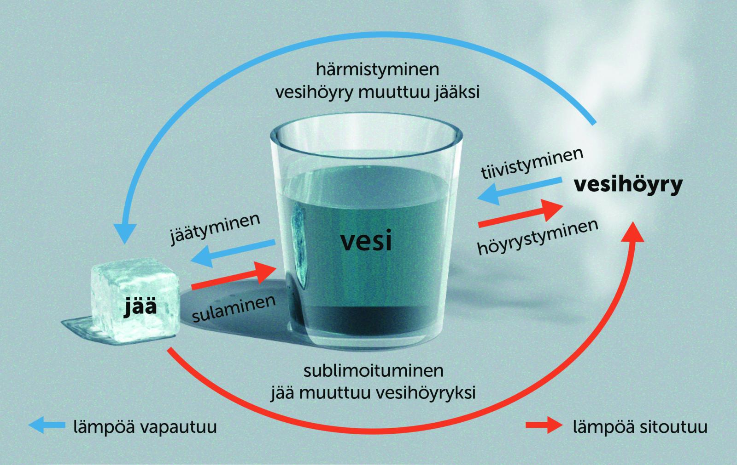
Veden olomuotojen muutokset

Slide 6
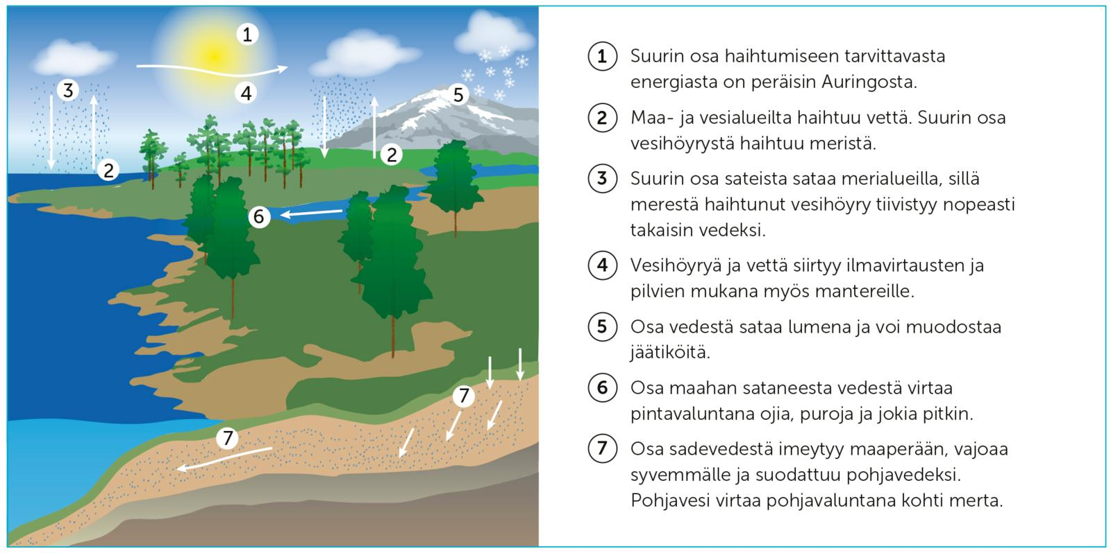
Veden kiertokulku

Slide 7
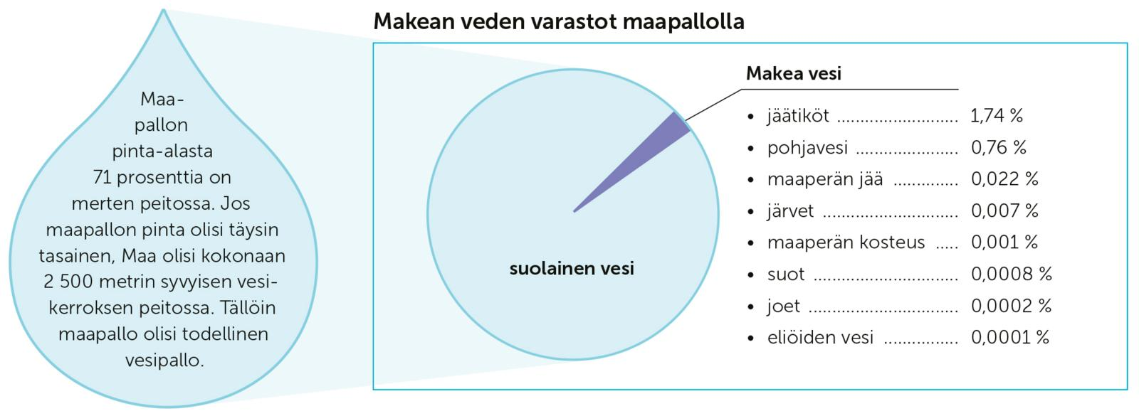

Slide 8
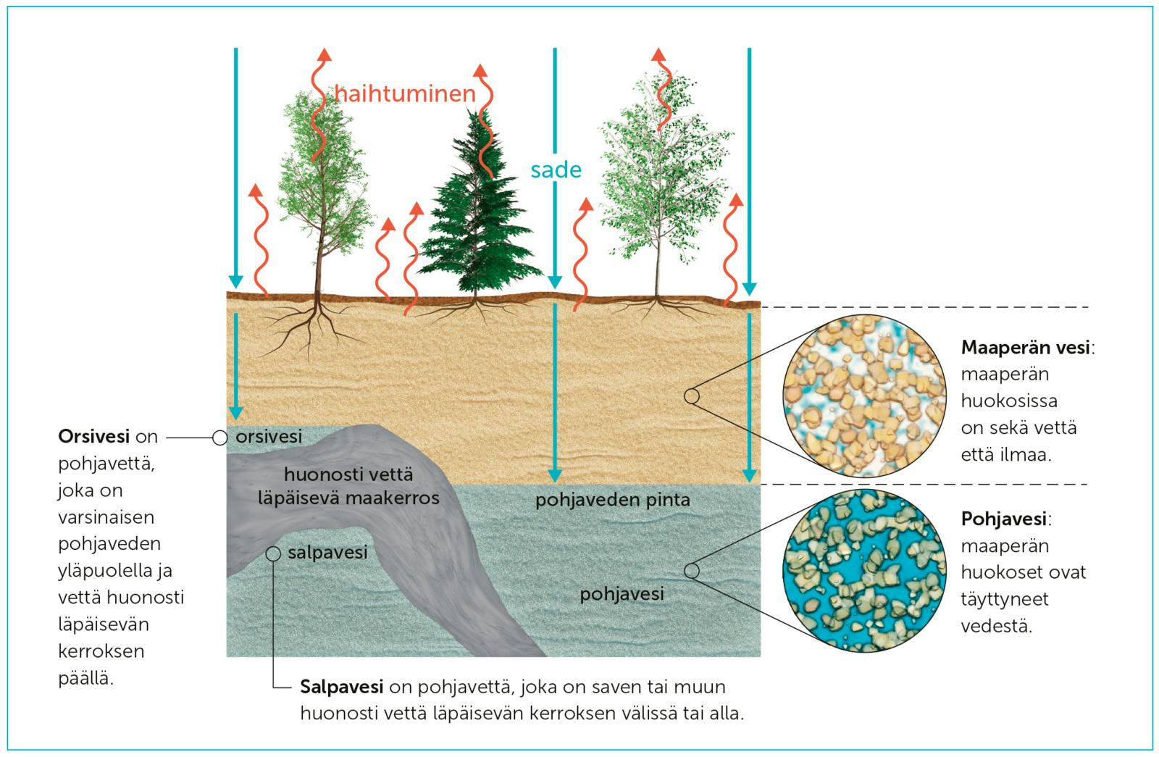
Maaperän vesi ja pohjavesi

Slide 9
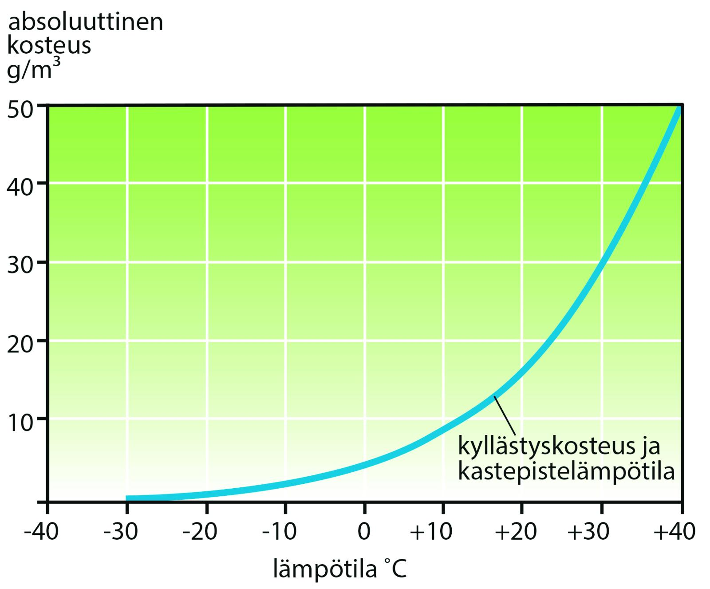
Kyllästyskosteus ja kastelämpötila

Slide 10
Absoluuttinen kosteus ja suhteellinen kosteus
Absoluuttinen kosteus on
ilman sisältämä todellinen
vesihöyrymäärä, siis
tietyssä ilmatilavuudessa
olevan vesihöyryn massa
ilmoitettuna esimerkiksi
grammoina kuutiometriä
kohden.
Suhteellinen ilmankosteus
on prosenttiluku, joka
ilmaisee, kuinka paljon
ilmassa on vesihöyryä
siihen nähden, mitä
kyseisessä lämpötilassa
voi olla enimmillään
vesihöyrynä.

Slide 11
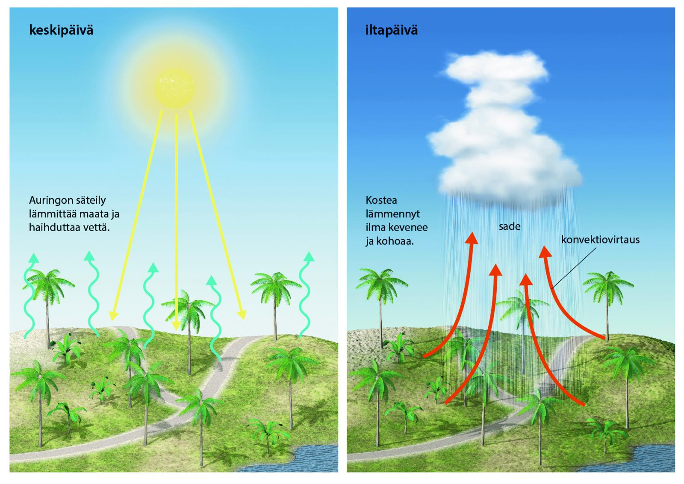
Konvektiosade

Slide 12
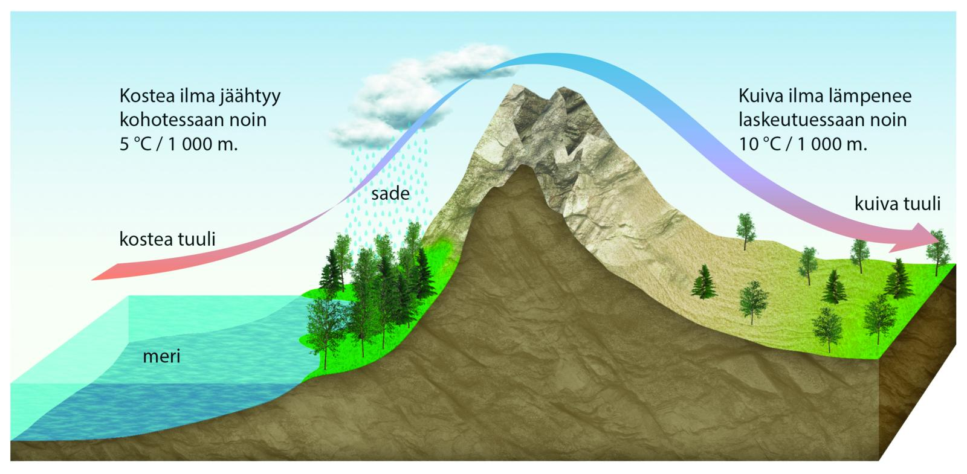
Orografinen sade eli vuoristosade

Slide 13
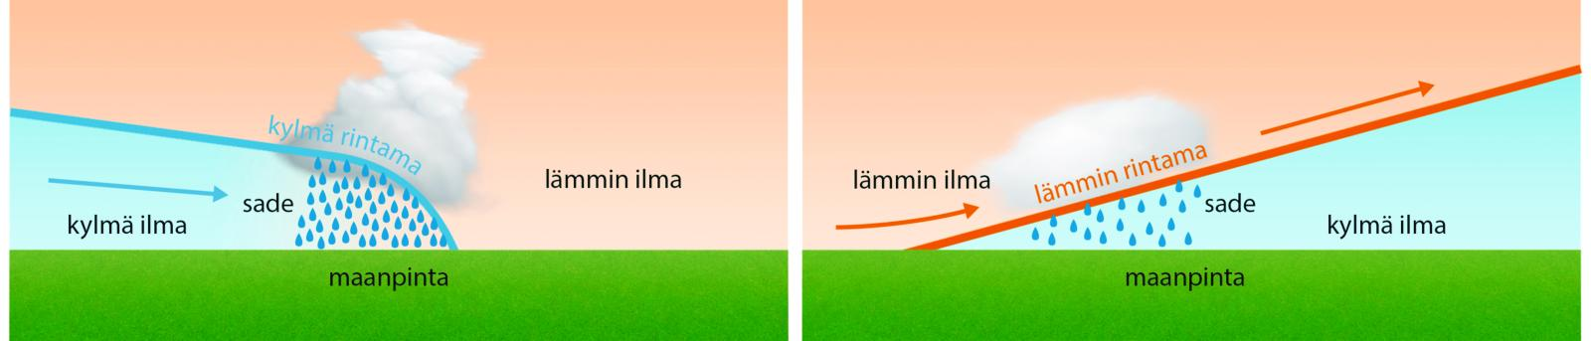
Rintamasade
Kylmä rintama = kylmän ilmamassan etureuna
Lämmin rintama = lämpimän ilmamassan etureuna

Slide 14
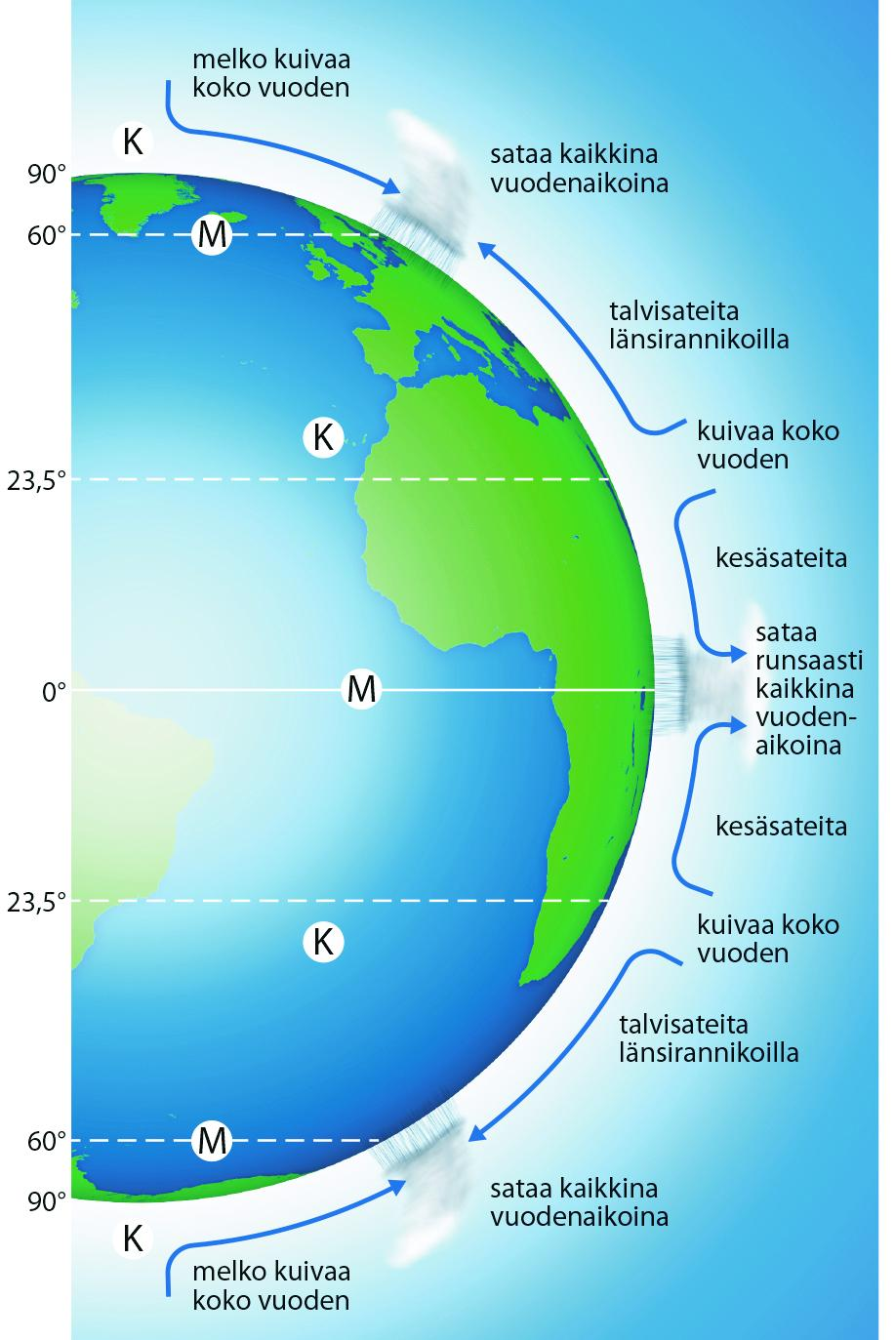
Sateisuus eri ilmanpaine- alueilla

Slide 15
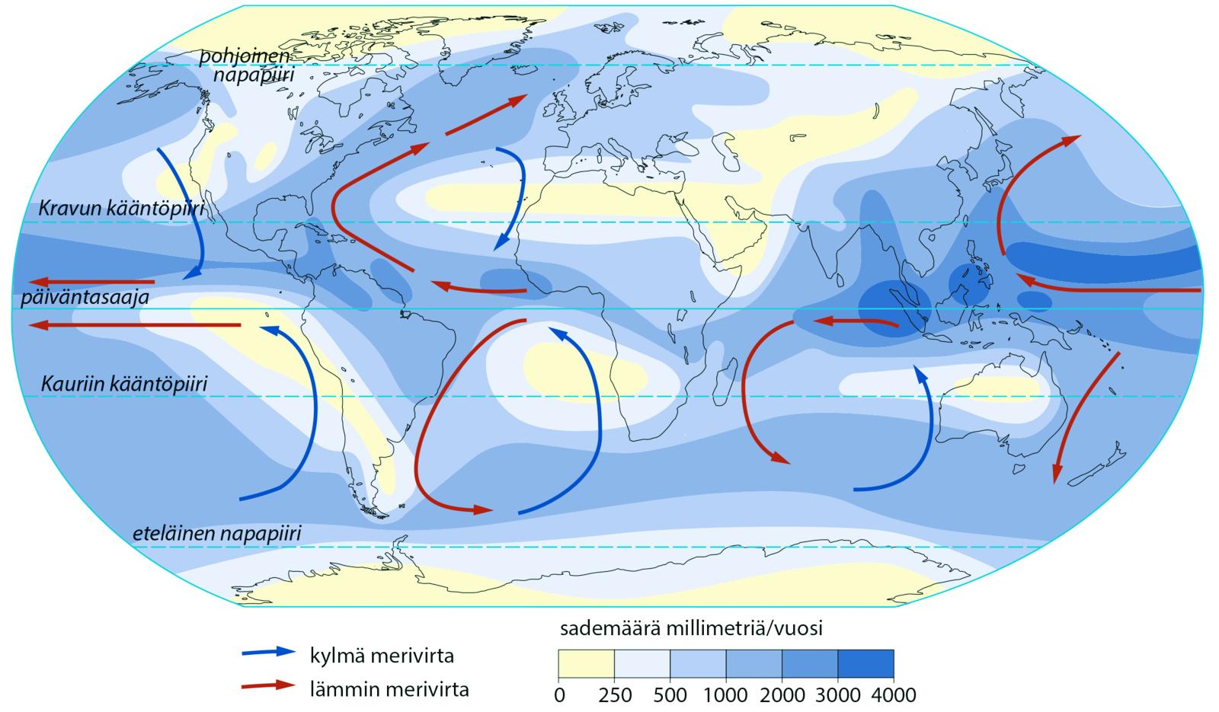
Sateiden jakautuminen maapallolla

Slide 16
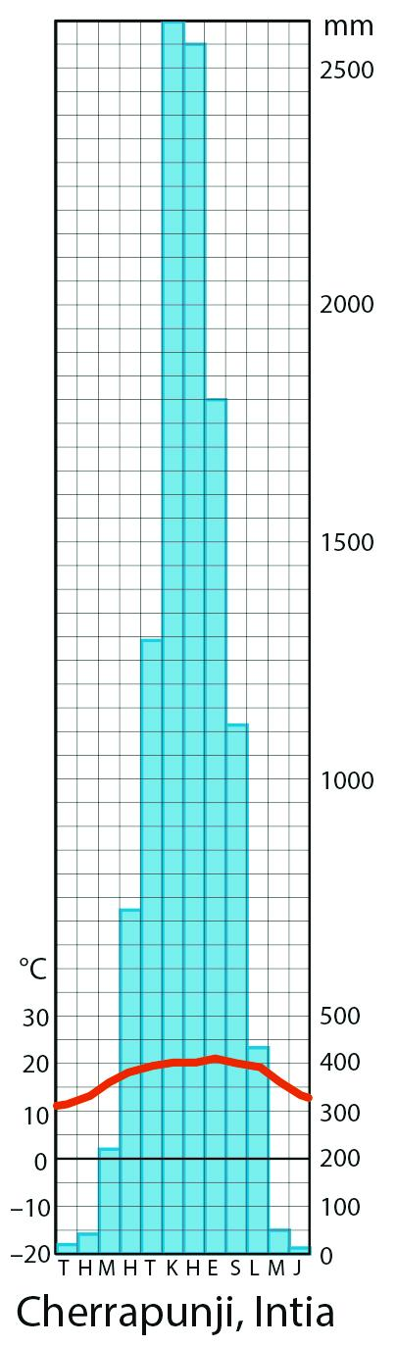
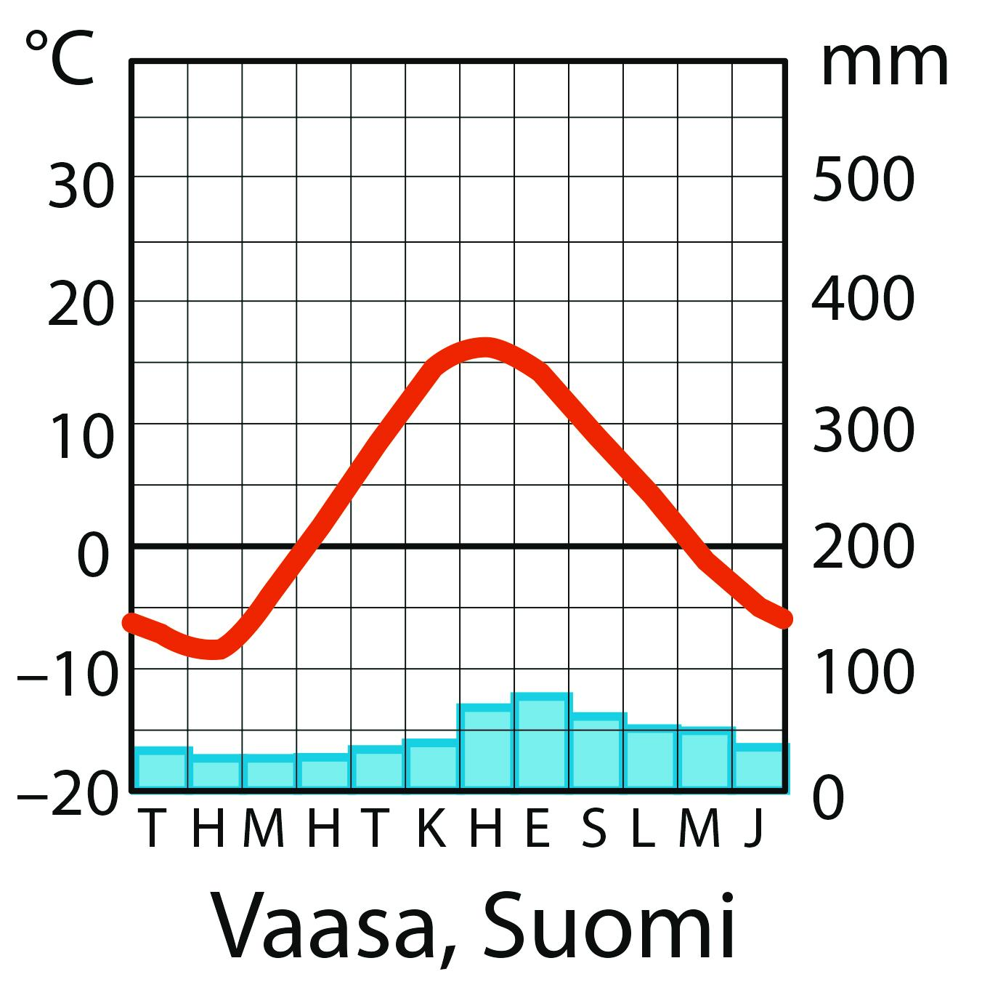
Vaasan ja Cherrapunjin ilmastodiagrammit

Slide 17
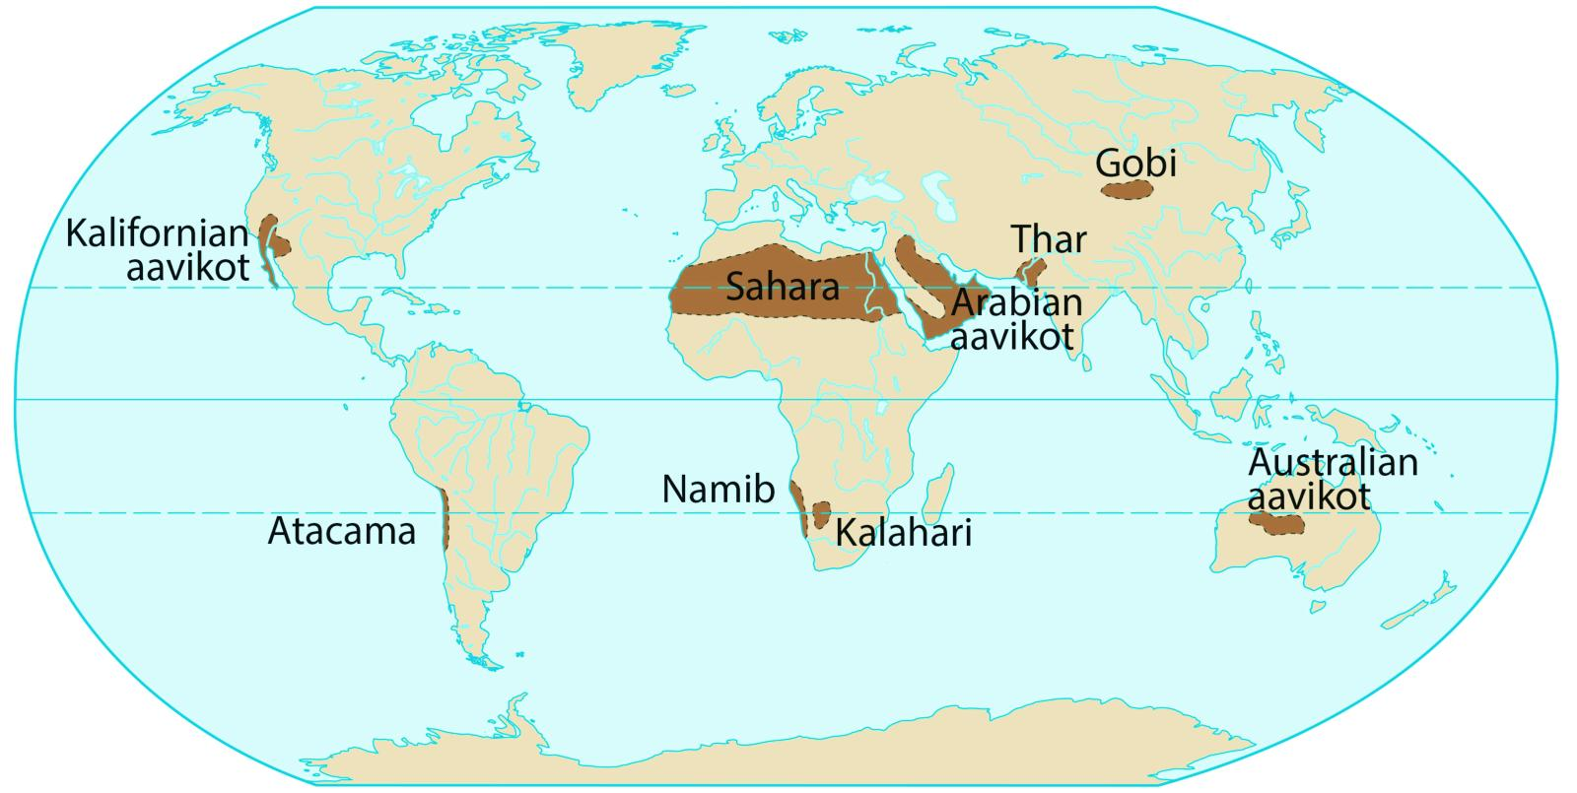
Maapallon suurimmat aavikot

Slide 18
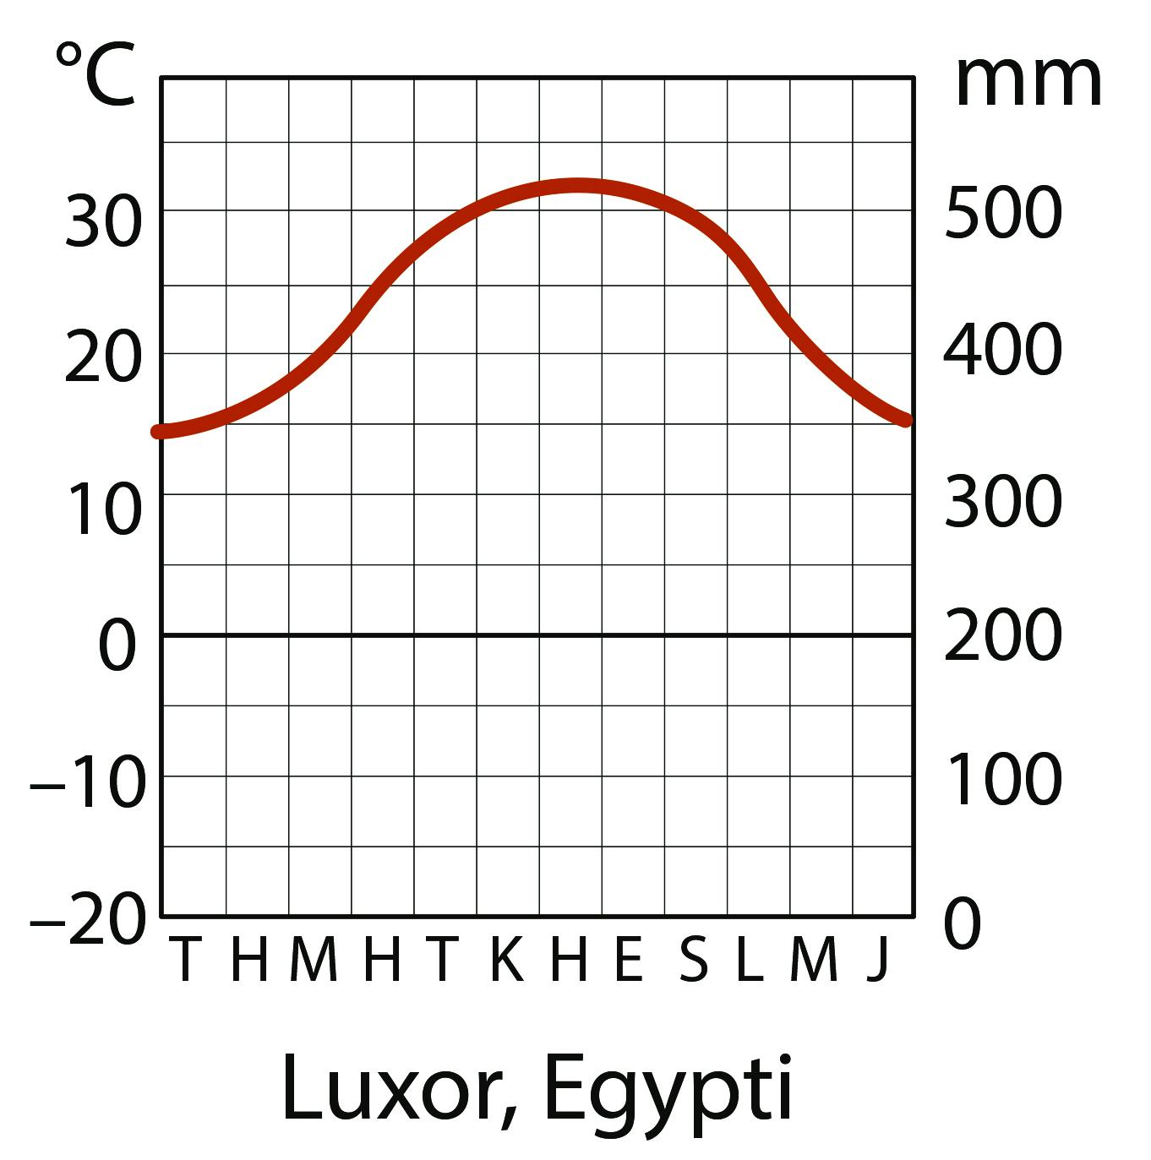
Luxorin ilmastodiagrammi

Slide 19
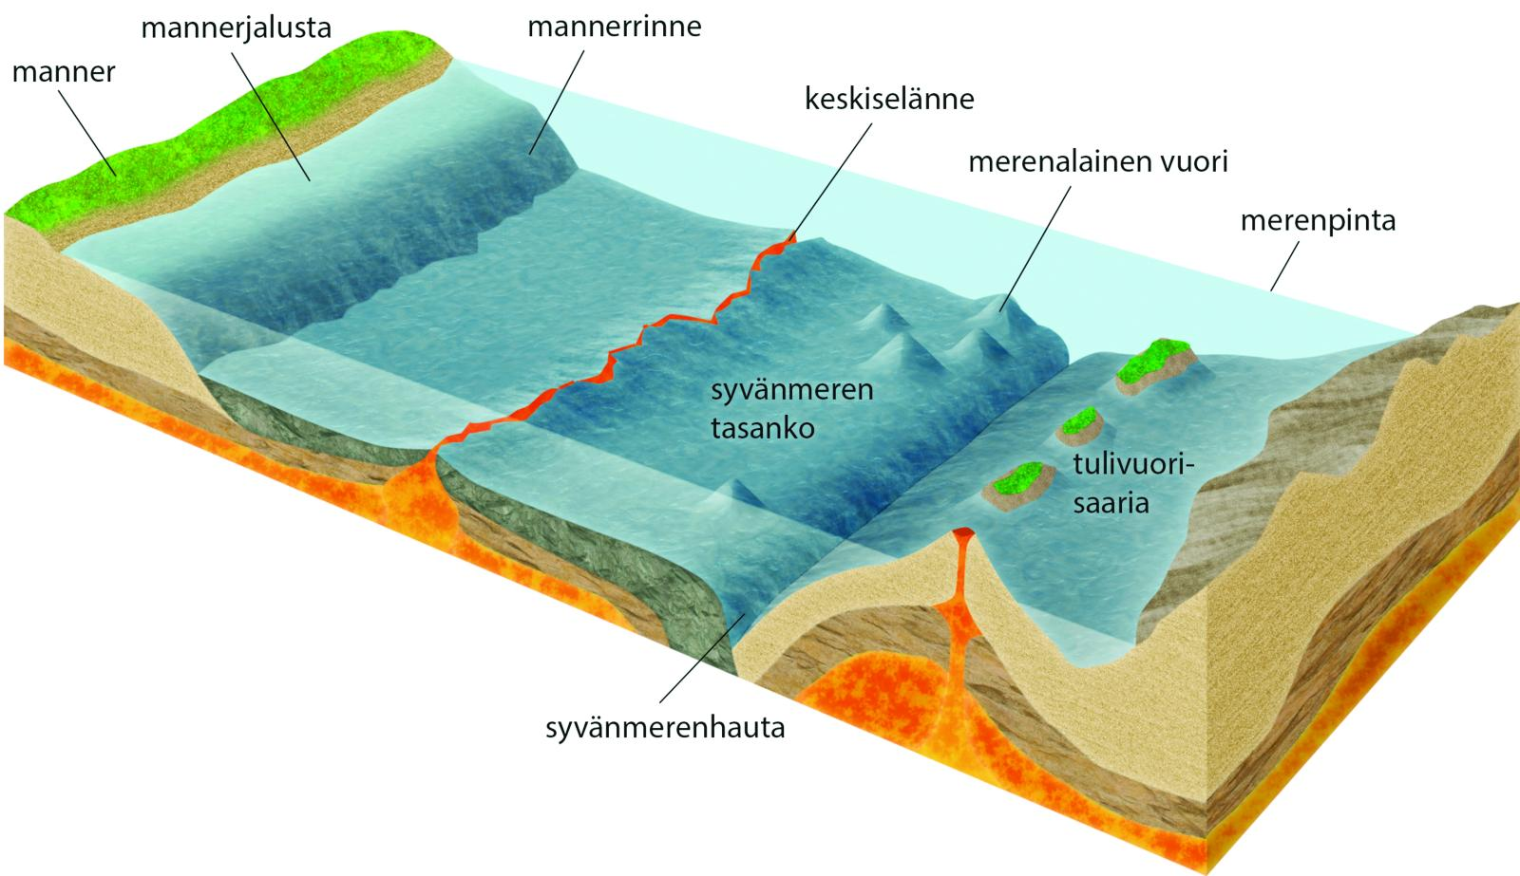
Merenpohjan pinnanmuotoja

Slide 20
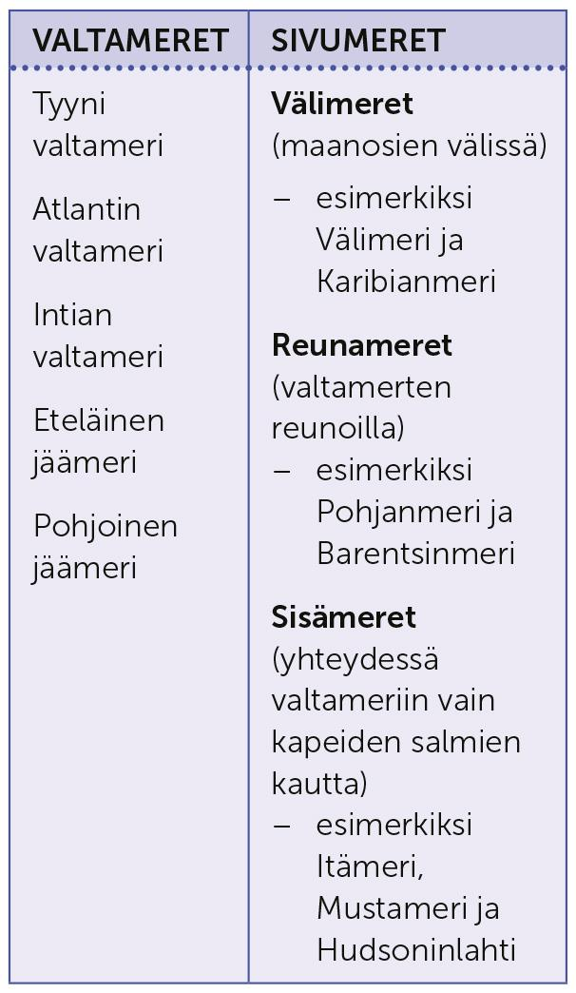
Valtameret ja sivumeret

Slide 21
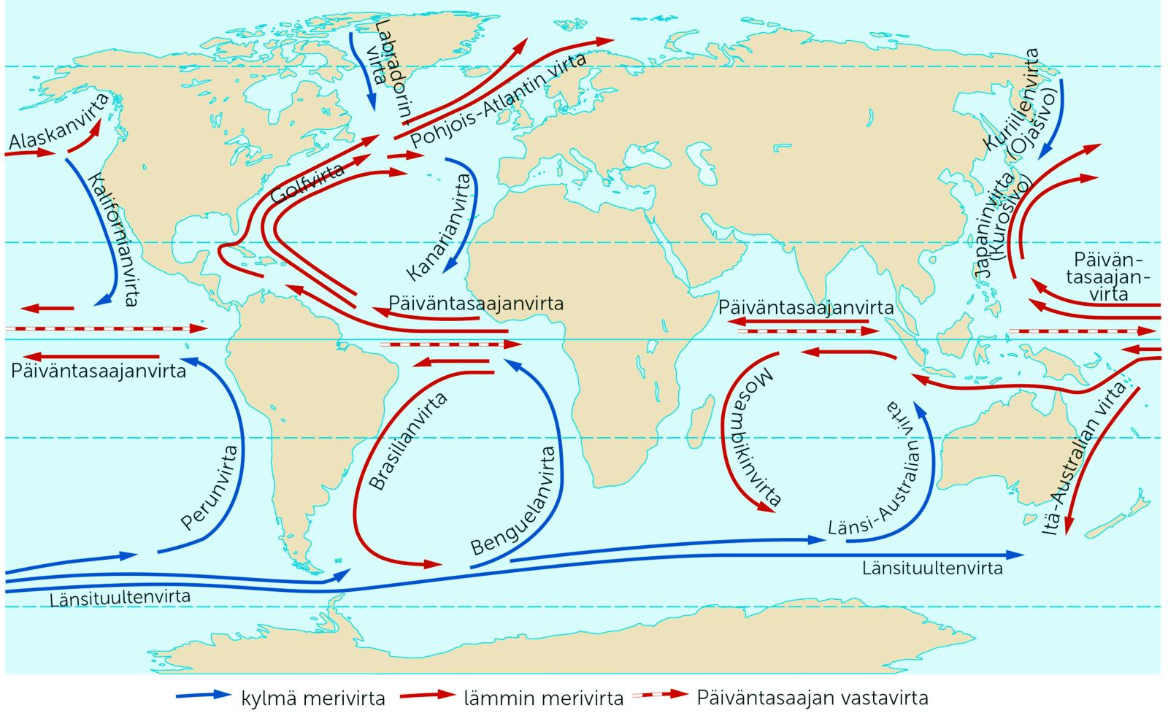
Valtamerien pintaosien merivirrat

Slide 22
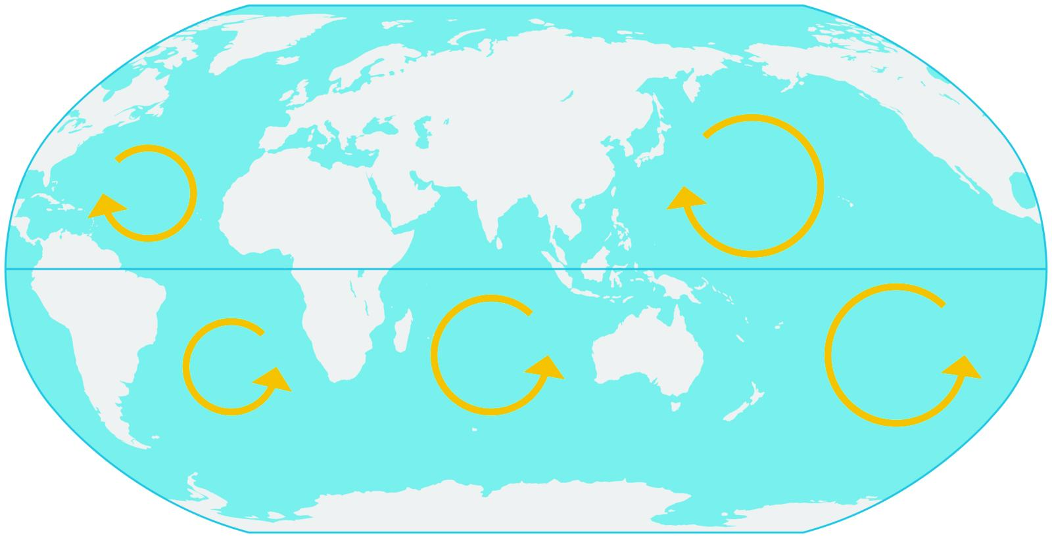
Valtamerien jätepyörteet

Slide 23
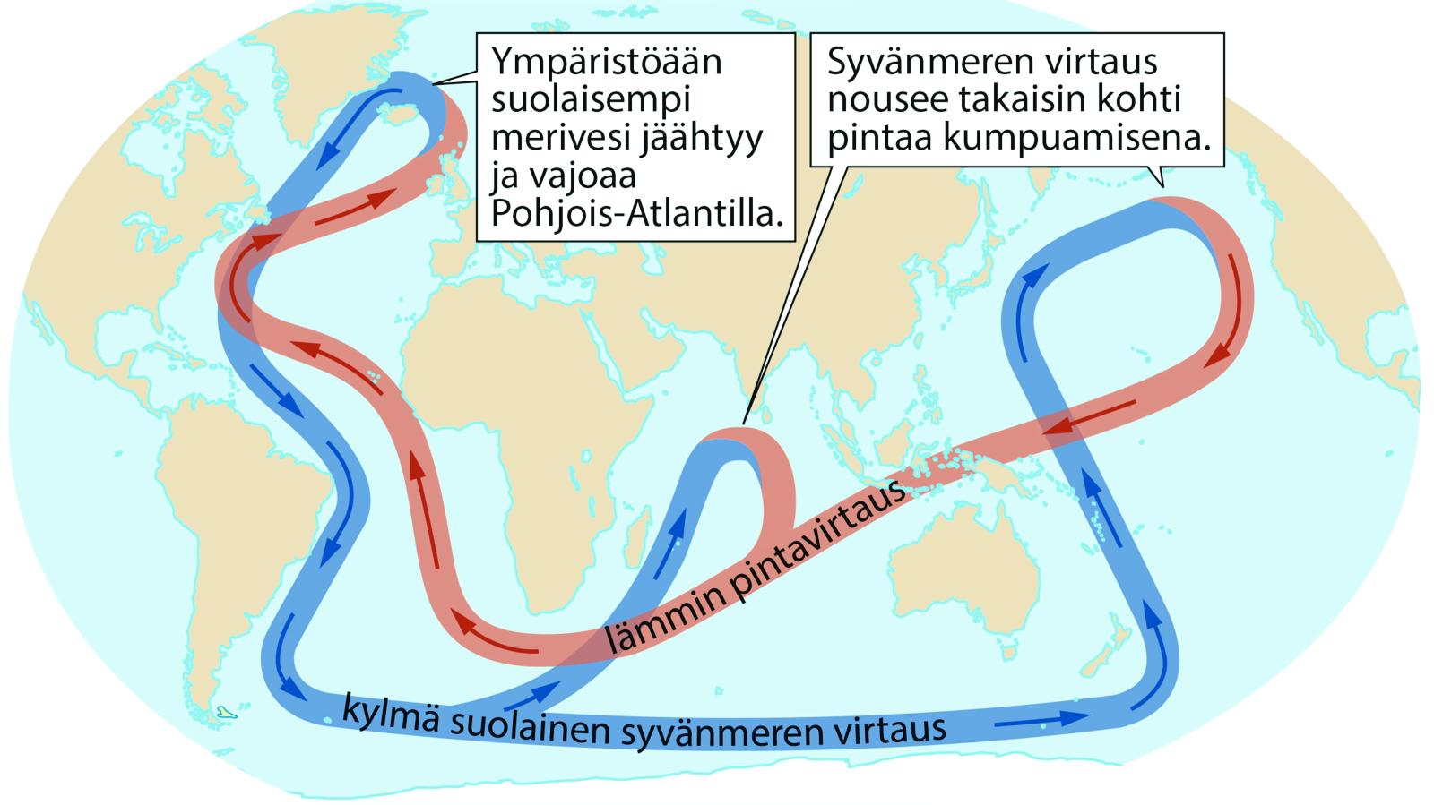
Valtamerien pystyvirtausten synty

Slide 24
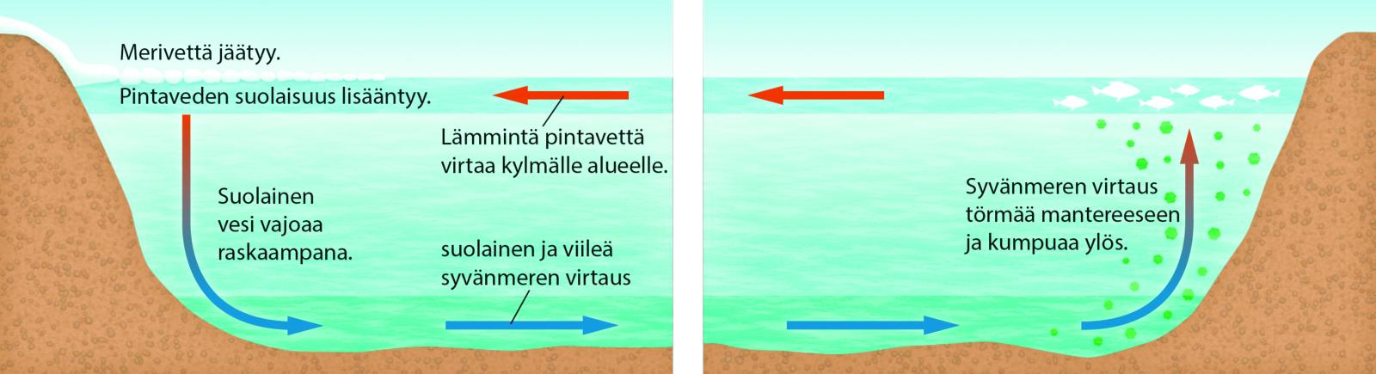
Meriveden vajoaminen ja kumpuaminen

